Slide 1

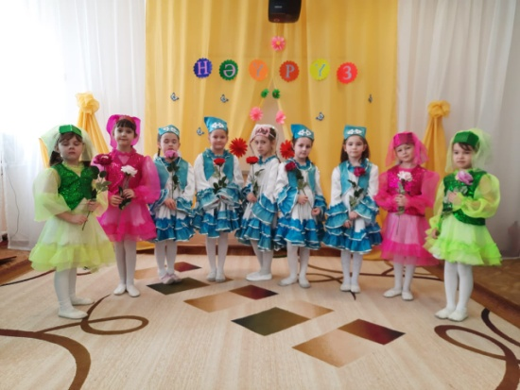
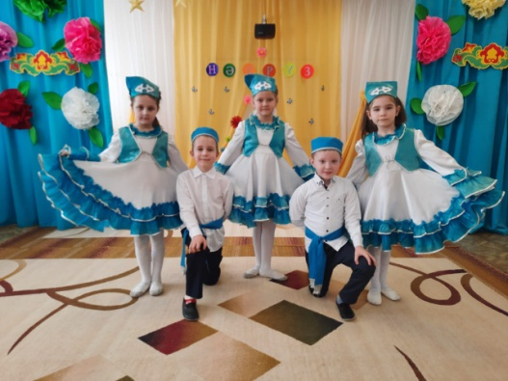
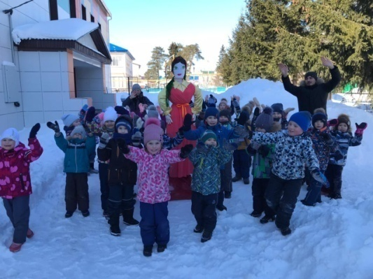
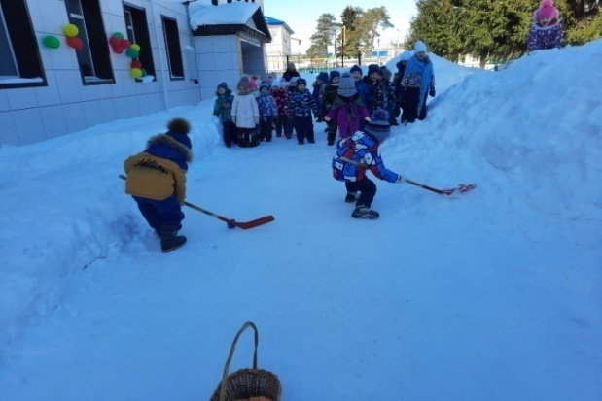
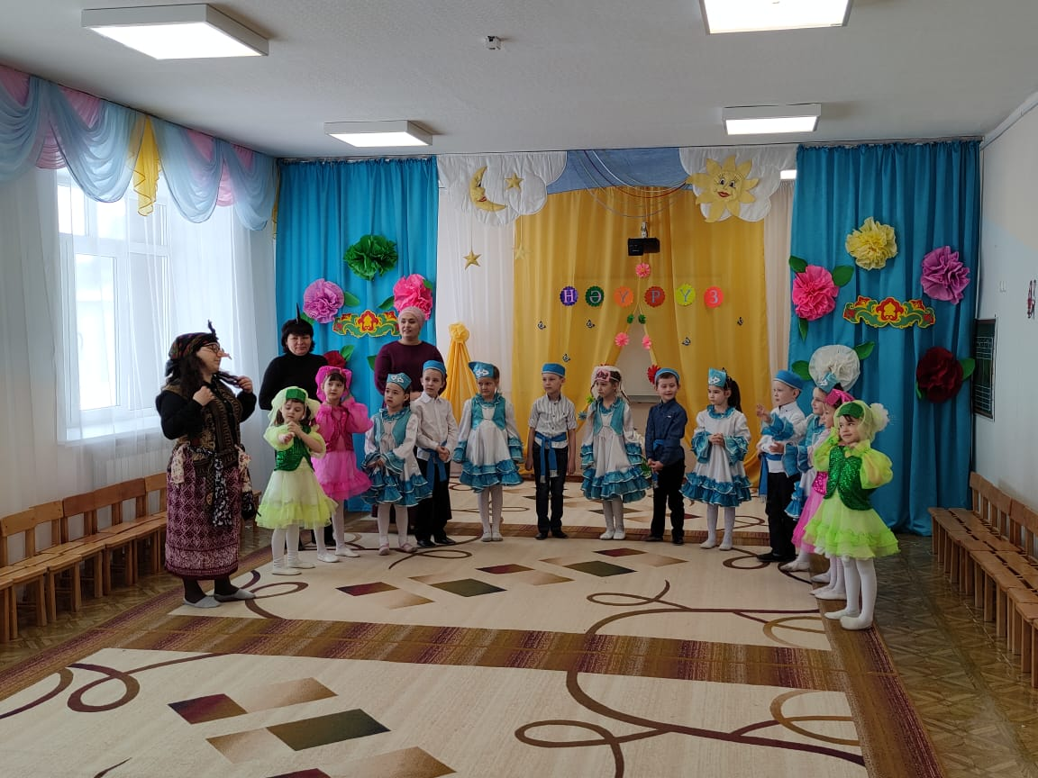
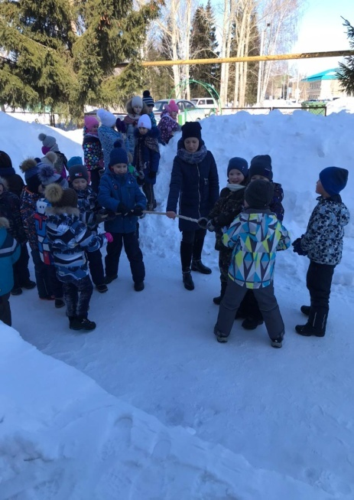
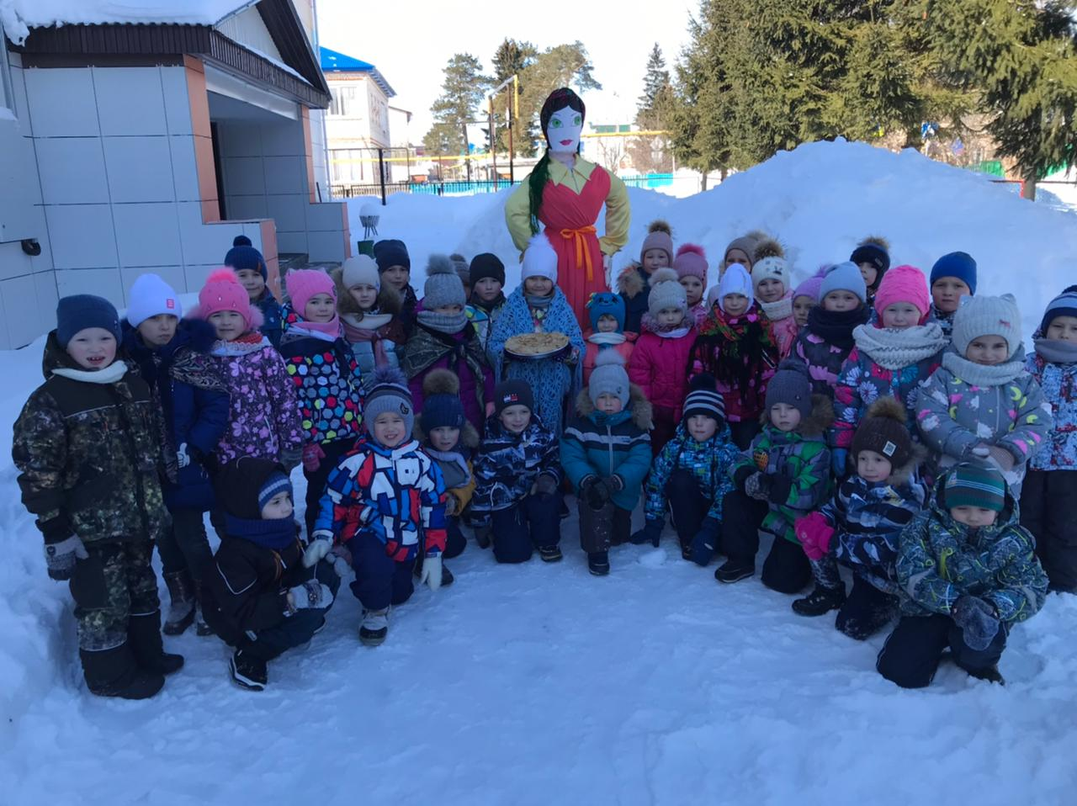
ФОТОРЕПОРТАЖ

Slide 2
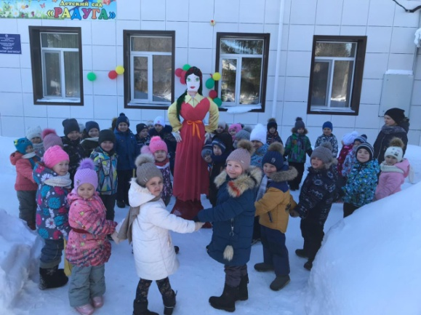

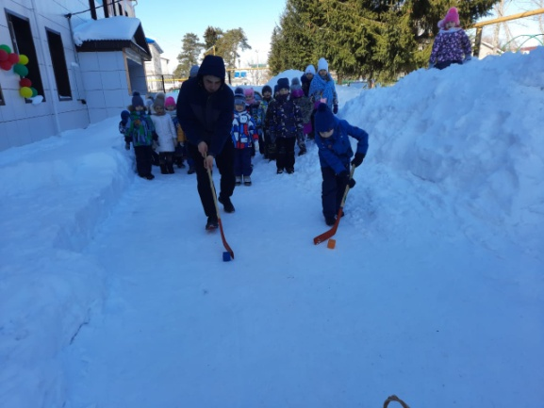

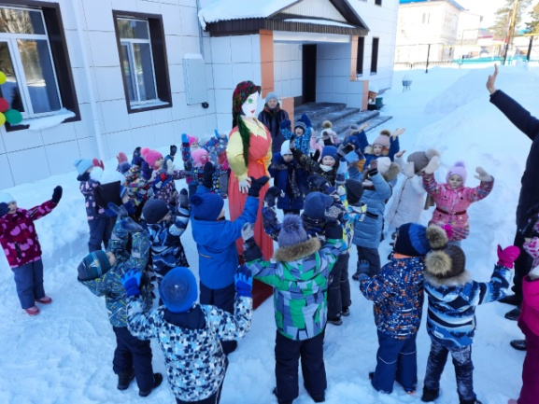
Праздник «Масленица» с детьми старшей и подготовительной группы
МБДОУ «Детский сад «Радуга»
12 марта на участке МБДОУ
«Детский сад «Радуга»
весело праздновали
«Масленицу».
Дети старшей и подготовительных групп играли
в народные игры, пели веселые песни, угощались вкусными блинами.
фото

Slide 3
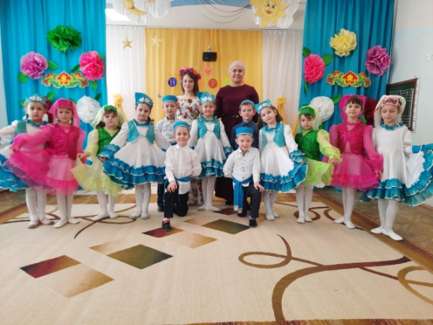
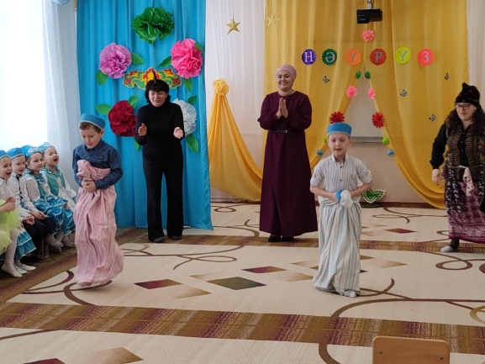
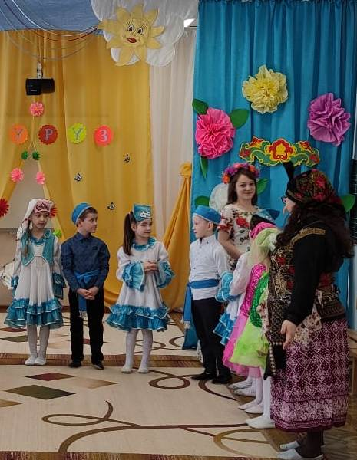
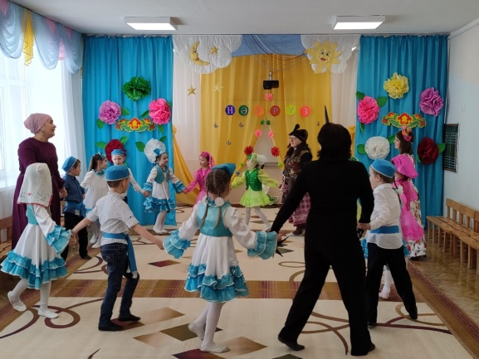

Праздник «Нәүрүз» с детьми подготовительной группы
МБДОУ «Детский сад «Радуга»
2021елның 19 мартында
музыка залында җыр-моң,
уен-көлкедән шаулап торды.
Убырлы белән Шүрәле комачауларга
бик тырышса да “Нәүрүз” бәйрәмен
күңелле итеп каршы алдык.

